Slide 1
实验七
IIR数字滤波器的设计
——冲激响应法和双线性法
——使用MATLAB自带函数
<number>/14

Slide 2
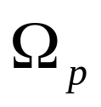

冲激响应法
1、根据所给的指标求出，低通模拟滤波器的系统函数的系数。
方法一：采用Matlab自带函数来实现。
方法二：采用所要求编写的函数，即
[c,d]=afd_butt( , ,Rp,As)(P279)
[c,d]=afd_cheb1( , ,Rp,As)(P280)
注意将给出的数字滤波器指标先化成模拟指标
=wp/T
使用双线性注意频率预畸变问题
=(2/T)*tan(wp/2)
<number>/14

Slide 3
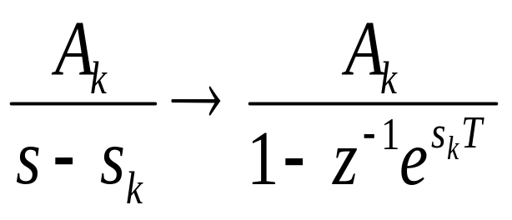
冲激响应法(续）
2、使用冲激响应法来实现由模拟滤波器滤波器转变为数字滤波器。
利用所要求编写的函数：
[b,a]=imp_invr(c,d,T)（P284）
[b,a]=impinvar(cs,ds,Fs)( Matlab自带)
<number>/14

Slide 4
例：
clear all;
wp=0.2*pi; %数字指标
ws=0.3*pi;
Rp=1;
As=15;
T=1;Fs=1/T;
%冲激响应法
[cs,ds]=afd_butt(wp/T,ws/T,Rp,As);
[b,a]=imp_invr(cs,ds,T);
[C,B,A]=dir2par(b,a)
[db,mag,pha,grd,w]=freqz_m(b,a);
figure(1)
subplot(2,2,1),plot(w/pi,mag);title('幅度');grid;axis([0,1,0,1.1]);
subplot(2,2,2),plot(w/pi,db);title('幅度 in db');grid;axis([0,1,-30,5]);
subplot(2,2,3),plot(w/pi,pha/pi);title('相位');grid;axis([0,1,-1,1]);
subplot(2,2,4),plot(w/pi,grd),title('群延时');grid;axis([0,1,0,10]);
<number>/14

Slide 5
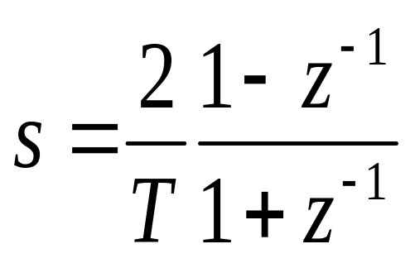
双线性法
1、同冲激响应法（注意预畸变）
2、利用双线性法来实现模拟滤波器到数字滤波器的转换。
[b,a]=bilinear(cs,ds,Fs)(Matlab自带）
<number>/14

Slide 6
例：
%双线性法
OmegaP = (2/T)*tan(wp/2);
OmegaS = (2/T)*tan(ws/2);
% Analog Butterworth Prototype Filter Calculation:
[cs,ds] = afd_butt(OmegaP,OmegaS,Rp,As);
% Bilinear transformation:
[b,a] = bilinear(cs,ds,Fs);
[C,B,A] = dir2cas(b,a)
[db,mag,pha,grd,w]=freqz_m(b,a);
<number>/14

Slide 7
使用MATLB自带的函数
一、模拟滤波器设计
设滤波器的通带截止频率为Wp，止带截止频率为Ws，通带衰减为Rp，止带衰减为As，通带波纹为Rp。
1、根据给定指标得出低通模拟原型滤波器的阶数n和截止频率Wn。利用函数buttord,cheb1ord,cheb2ord。
[n,Wn]=buttord(Wp,Ws,Rp,As,’s’)
[n,Wn]=cheb1ord(Wp,Ws,Rp,As,’s’)
<number>/14

Slide 8
模拟滤波器的设计（续1）
2、求出低通模拟原型滤波器，利用函数Buttap,Cheb1ap,Cheb2ap。
[z,p,k]=buttap(n)
[z,p,k]=cheb1ap(n,Rp)
由于所得的结果为零极点型，还必须转成b/a型，可用函数zp2tf(也可对零点向量z、极点向量p分别采用函数poly() )。
[bap,aap]=zp2tf(z,p,k)
<number>/14

Slide 9
模拟滤波器的设计（续2）
3、将模拟低通原型滤波器经频率变换为所要求的模拟滤波器（低通，高通，带通，带阻）可用函数lp2lp， lp2hp，lp2bs， lp2bp。
[b,a]=lp2lp(bap,aap,Wn)
[b,a]=lp2bs(bap,aap,W0, Bw)
4、求出滤波器的幅频，相频及冲激响应。
[db,mag,pha,w]=freqs_m(b,a,Wmax)(P280）
[ha,x,t]=impulse(b,a)(matlab自带）
直接画出幅频特性和相频特性：freqs(b,a) (matlab自带）
<number>/14

Slide 10
模拟滤波器的设计（续3）
例：4.1
Wp=0.2*pi;Rp=1;Ws=0.3*pi;As=15;
[n,Wn]=buttord(Wp,Ws,Rp,As,'s')
[z,p,k]=buttap(n);
[bap,aap]=zp2tf(z,p,k)
[b,a]=lp2lp(bap,aap,Wn);
[db,mag,pha,w]=freqs_m(b,a,0.5*pi);
[ha,x,t]=impulse(b,a);
figure(1)
subplot(2,2,1),plot(w/pi,mag);title('幅度');
subplot(2,2,2),plot(w/pi,db);title('幅度 in db');
subplot(2,2,3),plot(w/pi,pha/pi);title('相位');
subplot(2,2,4),plot(t,ha),title('冲激响应');
figure(2)
freqs(b,a);
<number>/14

Slide 11
二、数字滤波器的设计
设滤波器的通带截止频率为wp，止带截止频率为ws，通带衰减为Rp，止带衰减为As，通带波纹为Rp。
1、根据给定指标得出，低通模拟原型滤波器的阶数和截止频率。利用函数buttord,
cheb1ord,cheb2ord，注意不带’s’。
[n,wn]=buttord(wp,ws,Rp,As)
[n,wn]=cheb1ord(wp,ws,Rp,As)
<number>/14

Slide 12
数字滤波器的设计(续)
2、直接求出数字滤波器，利用函数butter,cheby1,cheby2。
[b,a]=butter(n,wn,’ftype’)
[b,a]=cheby1(n, Rp,wn,’ftype’)
‘ftype’指的是：’low’,’bandpass’,’high’,’stop’
3、求出滤波器的幅频，相频及群延时。
[db,mag,pha,grd,w]=freqz_m(b,a);(P258)
直接画出幅频特性和相频特性：freqz(b,a) (matlab自带）
<number>/14

Slide 13
数字滤波器的设计(续)
例：4.1
wp=0.2;Rp=1;ws=0.3;As=15;
[n,wn]=buttord(wp,ws,Rp,As)
[b,a]=butter(n,wn);
[db,mag,pha,grd,w]=freqz_m(b,a);
figure(3)
subplot(2,2,1),plot(w/pi,mag);title('幅度');grid; subplot(2,2,2),plot(w/pi,db);title('幅度 in db');grid; subplot(2,2,3),plot(w/pi,pha/pi);title('相位');grid;
subplot(2,2,4),plot(w/pi,grd),title('群延时');grid;
figure(4);freqz(b,a)
*:matlab中数字角频率进行了归一化，即0－1表示0－pi
<number>/14

Slide 14
课堂检查内容
Note:
频率以Hz给出，均表示模拟频率，因此利用matlab直接设计滤波器时，先要化成数字频率。
例：wp=[100 200]*2/fs
<number>/14

